Slide 1
Conduite à tenir devant une adénopathie
Dr. Souames.F.Z
Année universitaire: 2019-2020
4ème année médecine- module d’hématologie
^{3ème} rotation

Slide 2
DÉFINITION
L’adénopathie est un ganglion pathologique hypertrophié avec un diamètre
≥ 1cm, situé dans un site de drainage lymphatique.

Slide 3
Conduite à tenir devant une adénopathie
Reconnaitre une adénopathie.
Préciser ces caractéristiques sémiologiques.
Eliminer ce qui n’est pas une adénopathie.
Rechercher un syndrome tumoral profond.
Faire une en enquête étiologique.

Slide 4
RAPPEL
TISSU LYMPHOIDE
Organes Lymphoïdes
Centraux (OLC)
Organes Lymphoïdes
Périphériques (OLP)
Ganglions, rate, amygdales, tissu lymphoïde associé aux muqueuses et le système lymphoïde cutané.
Les OLP sont siège de réponse des lymphocytes aux antigènes
Thymus.
Moelle osseuse.

Slide 5
- Le ganglion est un organe de drainage et de filtration de la lymphe provenant d’un territoire anatomique. - Il Assure une immunité permanente. L’architecture normale du ganglion montre des follicules lymphoïdes B et des zones inter-folliculaires de lymphocytes T, le tout limité par une capsule.
RAPPEL
RAPPEL PHYSIOlOGIQUE/
PHYSIOPATHOLOGIQUE DU GONGLION

Slide 6
Il existe 2 principaux mécanismes des adénopathies : l’infection et la prolifération maligne.
RAPPEL
RAPPEL PHYSIOlOGIQUE/
PHYSIOPATHOLOGIQUE DU GONGLION

Slide 7
L’ADP peut résulter de: * La réponse immune physiologique secondaire à une stimulation antigénique. * L’expansion clonale incontrôlée ou survie anormale des LB ou LT. * la colonisation d’un ganglion par des cellules extra-hématologiques. * la surcharge des macrophages.
RAPPEL
RAPPEL PHYSIOlOGIQUE/
PHYSIOPATHOLOGIQUE DU GONGLION

Slide 8
DIAGNOSTIC POSITIF
Caractères des adénopathies: Examen clinique minutieux+++
L’inspection : peau (cicatrice), ascension d’une masse cervicale à la déglutition.
La palpation: aires ganglionnaires superficielles+++
Aires cervicales
Aires axillaires
Aires inguinales

Slide 9
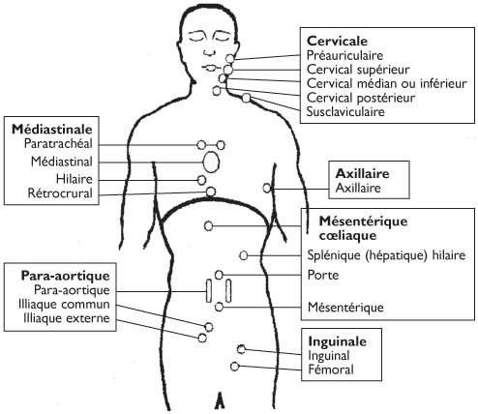
Aires gonglionnaires

Slide 10
Aires cervicales

Slide 11
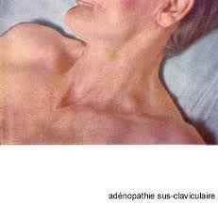

Slide 12
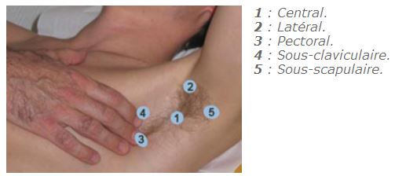
Aires axillaires

Slide 13
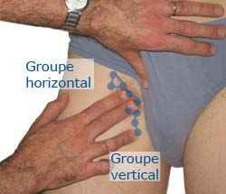
Aires inguinales

Slide 14
DIAGNOSTIC POSITIF
On doit préciser les caractéristiques sémiologiques des ADP:
la taille,
le siège,
le caractère inflammatoire ou non (douleur, rougeur, chaleur),
-la consistance,
la forme,
la mobilité,
Unique ou multiple,
l’uni ou la bilatéralité,
l’évolution (aigue ou chronique).

Slide 15
DIAGNOSTIC POSITIF
Les ADP profondes sont suspectées cliniquement si compression médiastinale (toux, dyspnée, œdème, CVC), abdominale (troubles du transit, masse palpable), mises en évidence par l’iconographie: TTX, écho AP, TDM.
L’auscultation : toute tuméfaction jugulo-carotidienne doit être auscultée à la recherche d’un souffle qui contre indique toute ponction.

Slide 16
DIAGNOSTIC DIFFÉRENTIEL
région cervicale : glande salivaire, kyste épithélial branchial, tumeur thyroïdienne, anévrysme carotidien.
NB: Ausculter la tuméfaction jugulo-thyroïdienne (la présence d’un souffle contre-indique la ponction)
-Région axillaire : hidrosadénite (signes inflammatoires)
Région inguinale : hernie, anévrysme, ectopie testiculaire
Partout : un lipome mou.

Slide 17
Diagnostic étiologique
ENQUÈTE ÉTIOLOGIQUE :
Interrogatoire +++:
Mode de vie (âge, tabac, traitement, profession).
mode de survenue (aigue, progressif, CDD).
Notion de contage.
Examen somatique:
Signes généraux (AEG, fièvre, sueurs, prurit).
Signes hématologiques (SPM, PCM, syndome hémorragique),
Examen du territoire drainé par l’ADP.

Slide 18
Diagnostic étiologique
Territoires de drainage lymphatique:
Aire cervicale : tête, cou et sphère ORL.
les ganglions jugulo-carotidiens : oropharynx, anneau de Waldeyer et la thyroide.
Les ganglions sus-claviculaires droits : médiastin, poumon œsophage.
Ganglions sus-claviculaires gauches :
viscères sous diaphragmatiques.
Aire axillaire droit et gauche
membres supérieurs et seins.
Aires inguinales et rétro-crurales:
OGE, MI, marge anale.

Slide 19
Bilan de dépistage
Hémogramme.
IDR à la tuberculine.
Sérologie virale.
Cytoponction ganglionnaire voir biopsie ganglionnaire.
Autres.

Slide 20
02 types de situations
ADÉNOPATHIES
BÉNIGNES
ADÉNOPATHIES MALIGNES
Hémopathie maligne : lymphomes, leucémie aigue…
Métastase d’une néoplasie.
Petit ganglion dur et indolore: néoplasie.
Gros ganglion empâtés et douloureux: infection.

Slide 21
Étiologies
ADP AIGUES
BÉNIGNES
MALIGNES:
une infection locorégionale: ADP d’allure inflammatoire.
- Elles sont généralisées dans certaines infections virales: MNI, toxoplasmose, rubéole, rougeole...
dans les LA.
ADP CHRONIQUES
UNIQUE
MULTIPLE
TBC ganglionnaire, leishmaniose.
métastase d’un cancer
locorégional,
la maladie d’Hodgkin, LMNH.
Maladie de système (LED, PR).
LNH,LH, LLC, MGW

